Slide 1

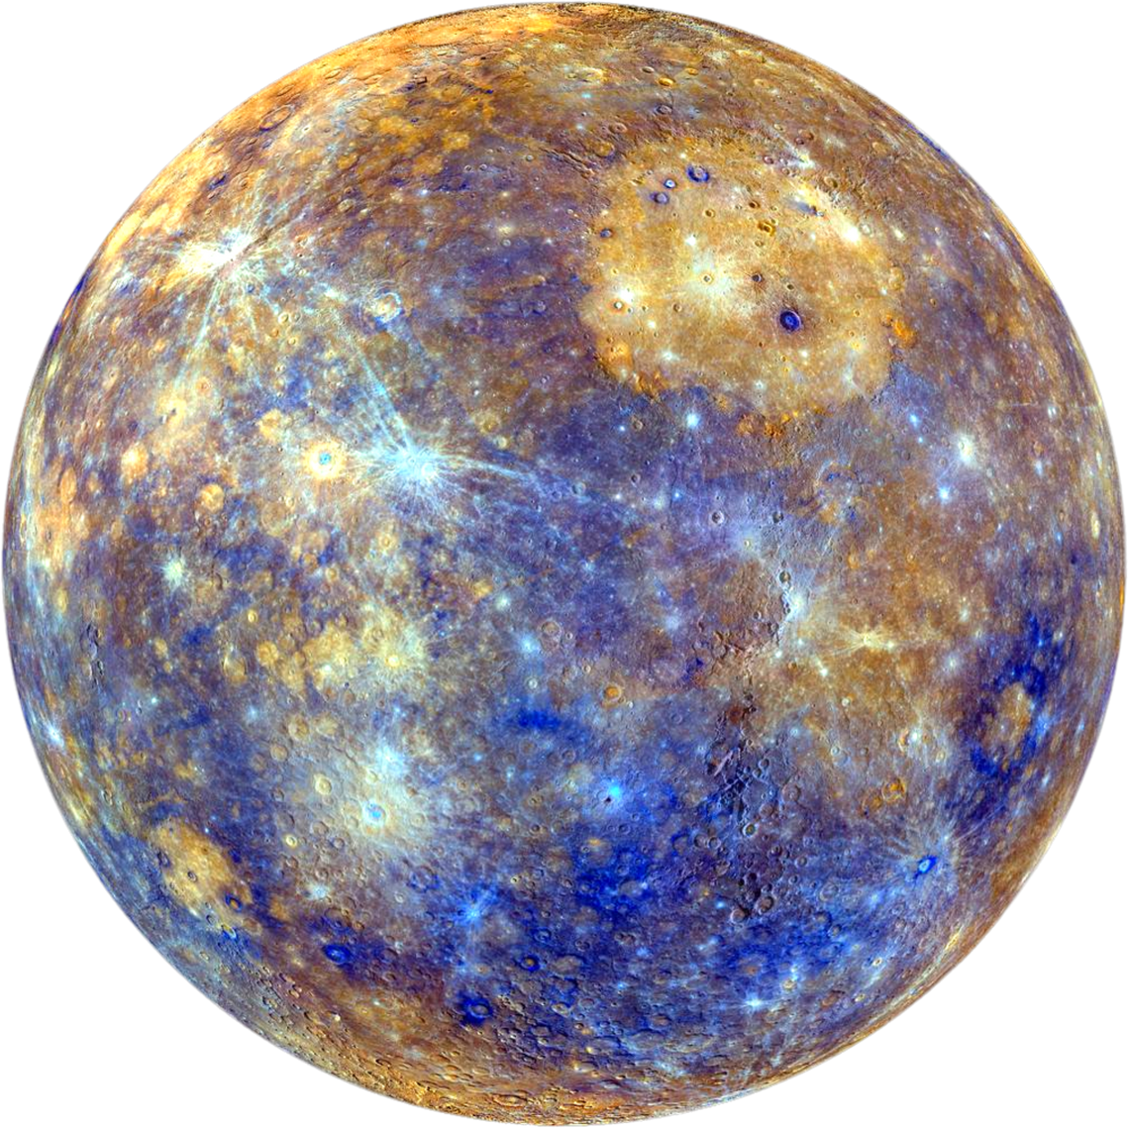



Trong những năm tháng gần đây, khi bàn về môi trường tự nhiên trên Trái Đất, có một số cụm từ hay hình ảnh được các phương tiện truyền thông nhắc đến rất nhiều lần. Theo tìm hiểu của em, đó là những cụm từ hay hình ảnh nào?
Notes:
môi trường ô nhiễm, Trái Đất nóng lên, băng tan, nước biển dâng...

Slide 2

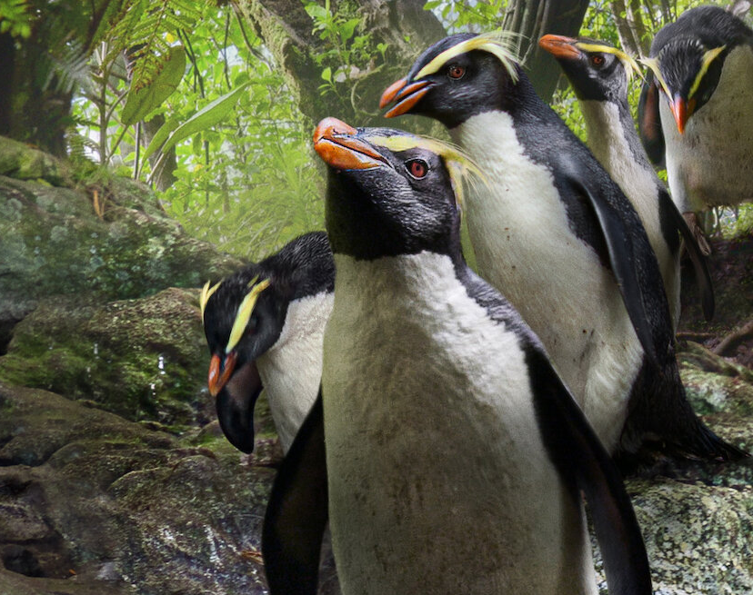

Bài 9:
Hôm nay và ngày mai
CHOÁNG NGỢP VÀ ĐAU ĐỚN
NHỮNG CẢNH BÁO TỪ LOẠT PHIM
HÀNH TINH CỦA CHÚNG TA
- Lâm Lê -
Notes:
Giáo án của Thảo Nguyên 0979818956

Slide 3


I.
Đọc – Tìm hiểu chung
Notes:
Giáo án của Thảo Nguyên 0979818956

Slide 4
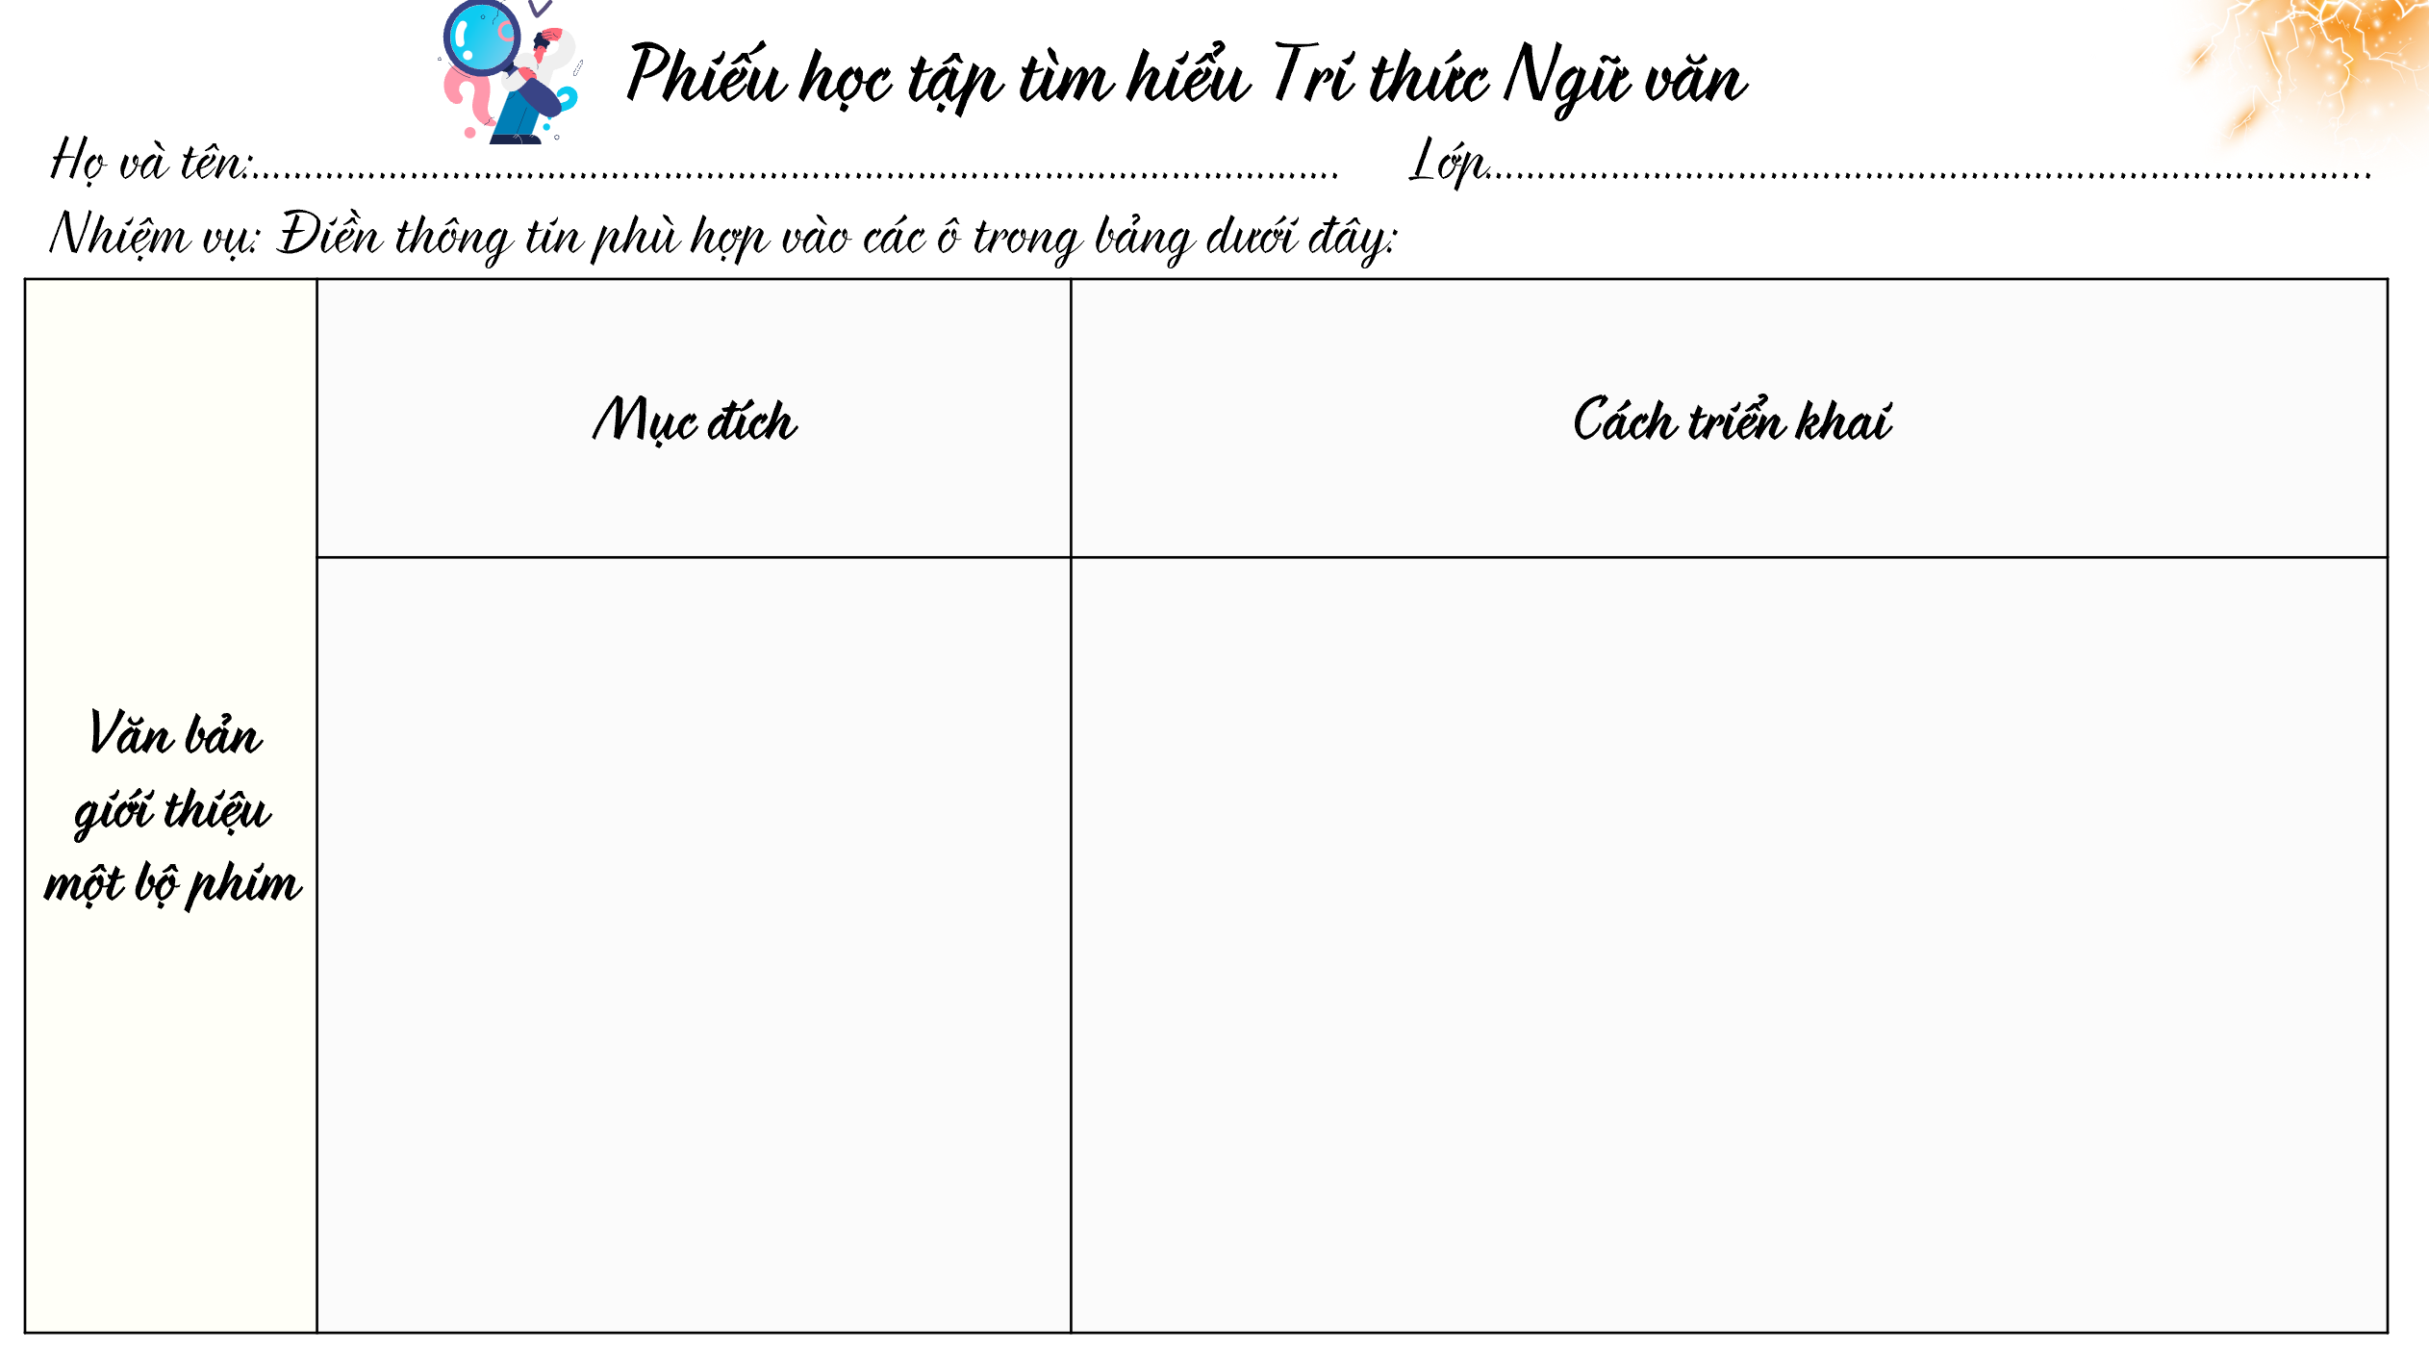
*Tìm hiểu tri thức Ngữ văn: Văn bản giới thiệu một bộ phim
Báo cáo sản phẩm
Notes:
GV đã giao PHT cho HS từ nhà, yêu cầu HS báo cáo sản phẩm

Slide 5

*Tìm hiểu tri thức Ngữ văn: Văn bản giới thiệu một bộ phim
- Mục đích:
- Cách triển khai:
quảng bá các sản phẩm điện ảnh hay giúp khán giả có được những hiểu biết thường thức về điện ảnh.
+ Giới thiệu thông tin gồm: nhà sản xuất, năm phát hành, các thành viên chủ chốt của đoàn làm phim, nội dung phim, những giá trị nổi bật của phim...
+ Có sự kết hợp linh hoạt giữa thông tin khách quan và đánh giá chủ quan, giữa phương tiện ngôn ngữ và phi ngôn ngữ (thường là ảnh chụp pa-nô quảng cáo hoặc một số cảnh phim đặc sắc), được trình bày hấp dẫn, có sức thu hút đối với người tiếp nhận.
Notes:
thường hướng tới mục đích quảng bá các sản phẩm điện ảnh hay giúp khán giả có được những hiểu biết thường thức về điện ảnh. Tùy vào loại phim được phân chia theo các tiêu chí khác nhau (phim nhựa, phim truyền hình; phim tài liệu; phim truyện; phim hành động, phim dã sử, phim tâm lí xã hội, phim giả tưởng;...) mà người viết xác định điểm nhấn và chọn cách triển khai khác nhau. Tuy nhiên, văn bản giới thiệu nào cũng cần nêu được thông tin về nhà sản xuất, năm phát hành, các thành viên chủ chốt của đoàn làm phim, nội dung phim, những giá trị nổi bật của phim... Văn bản giới thiệu có sự kết hợp linh hoạt giữa thông tin khách quan và đánh giá chủ quan, giữa phương tiện ngôn ngữ và phi ngôn ngữ (thường là ảnh chụp pa-nô quảng cáo hoặc một số cảnh phim đặc sắc), được trình bày hấp dẫn, có sức thu hút đối với người tiếp nhận.

Slide 6
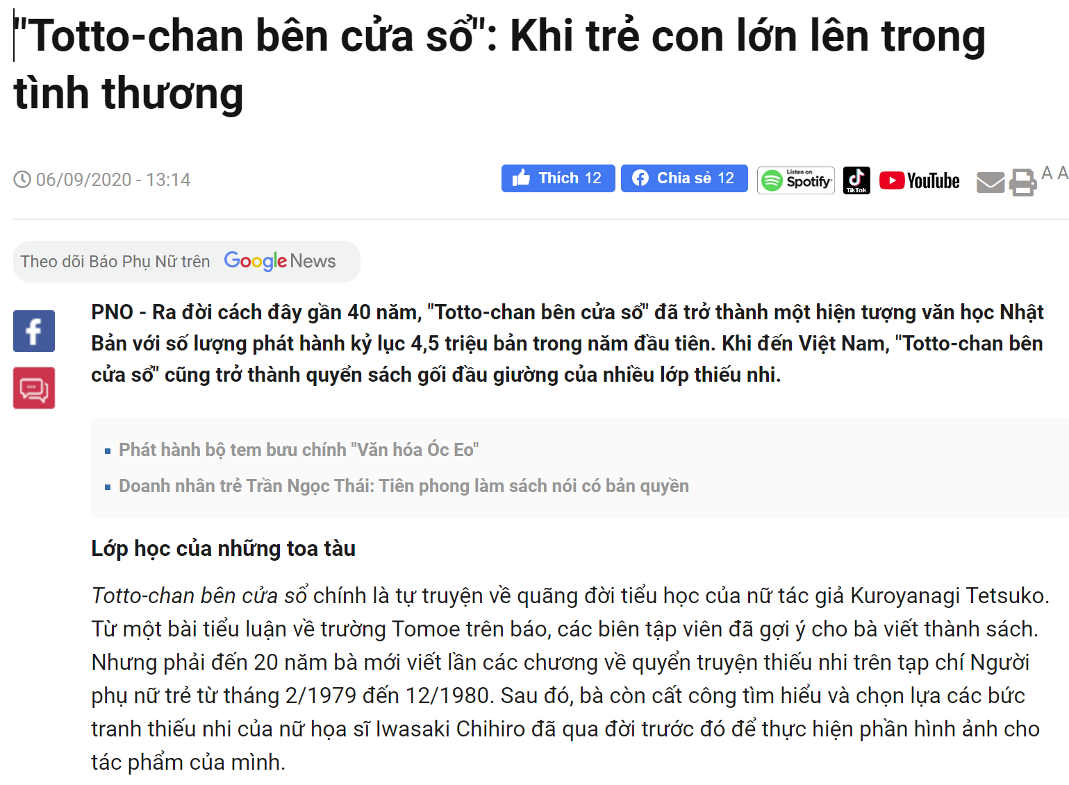
Notes:
https://www.phunuonline.com.vn/totto-chan-ben-cua-so-khi-tre-con-lon-len-trong-tinh-thuong-a1417059.html
GV giới thiệu văn bản “Totto-chan bên cửa sổ”: Khi trẻ con lớn lên trong tình thương

Slide 7
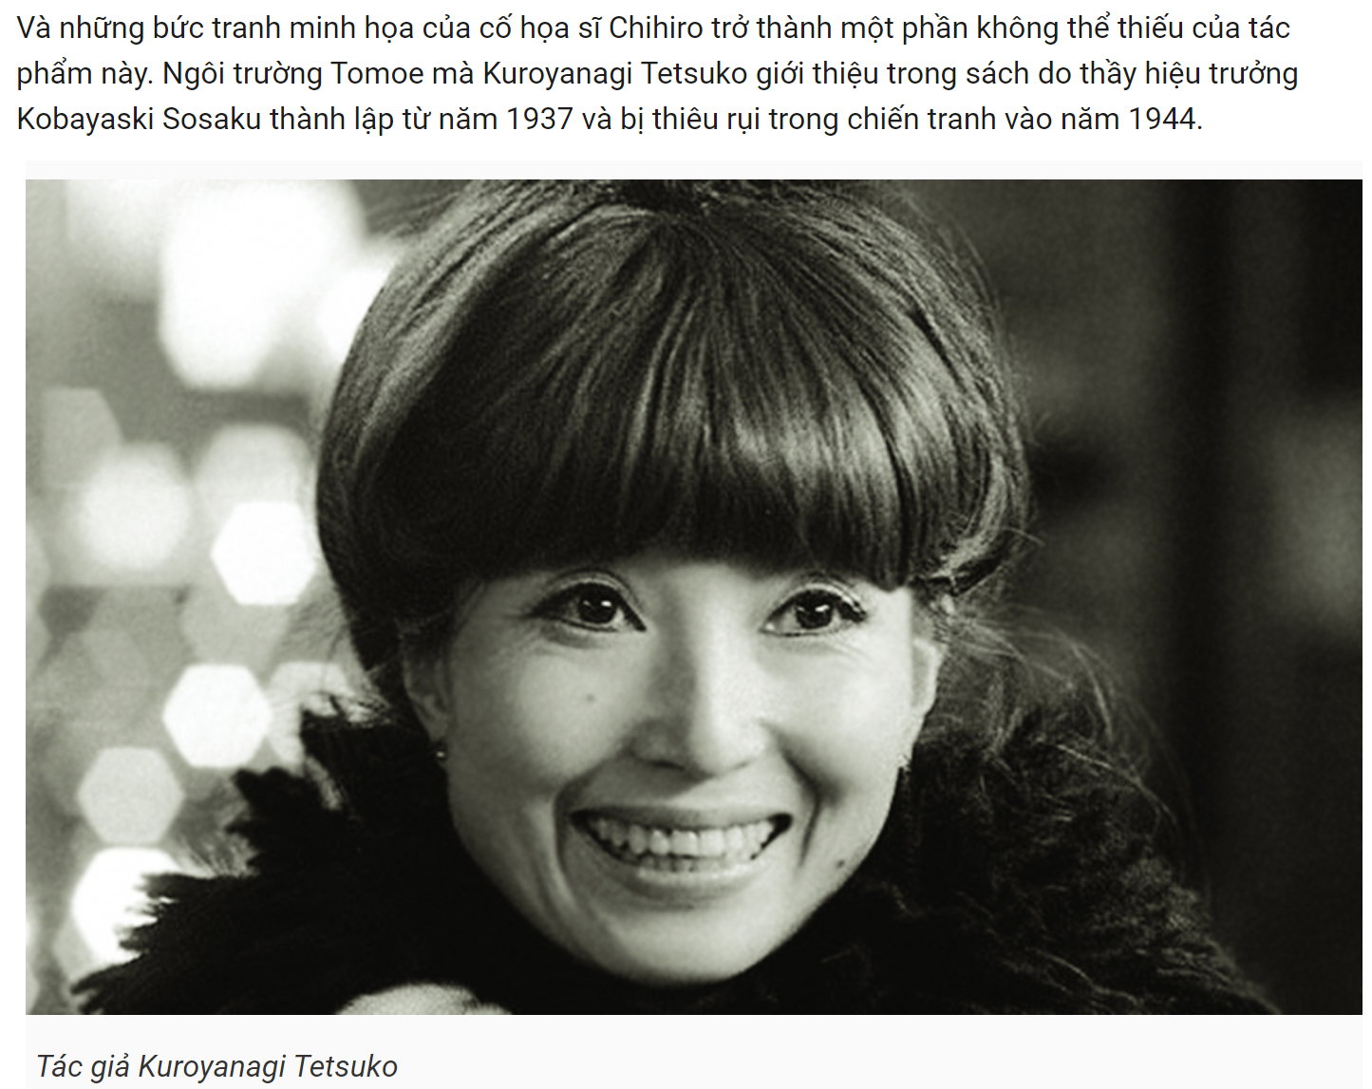
Notes:
https://www.phunuonline.com.vn/totto-chan-ben-cua-so-khi-tre-con-lon-len-trong-tinh-thuong-a1417059.html
GV giới thiệu văn bản “Totto-chan bên cửa sổ”: Khi trẻ con lớn lên trong tình thương

Slide 8
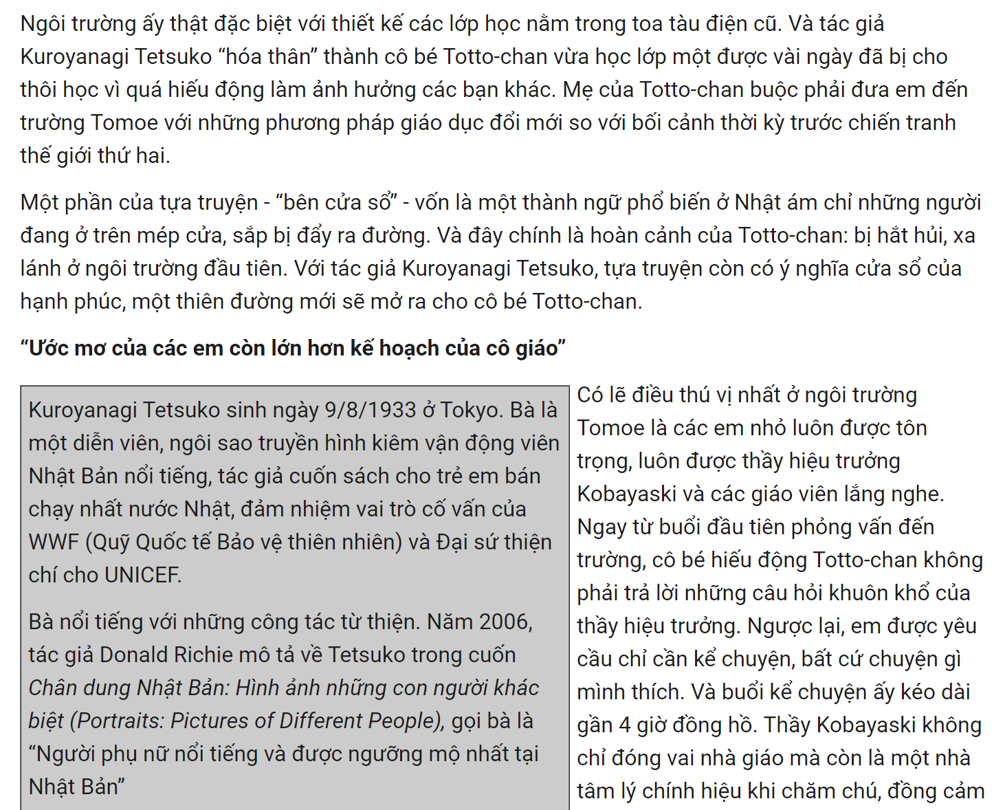
Notes:
https://www.phunuonline.com.vn/totto-chan-ben-cua-so-khi-tre-con-lon-len-trong-tinh-thuong-a1417059.html
GV giới thiệu văn bản “Totto-chan bên cửa sổ”: Khi trẻ con lớn lên trong tình thương

Slide 9

1. Đọc – tìm hiểu cước chú
a. Đọc
- Đọc đúng các tên riêng nước ngoài, chú ý nhấn giọng khi đọc những cụm từ in đậm đánh dấu từng phần của văn bản.
- Thể hiện được thái độ, cảm xúc phù hợp với từng nội dung thông tin.
- Chú ý chiến lược đọc theo dõi, hình dung, suy luận, chú ý
Notes:
Giáo án của Thảo Nguyên 0979818956

Slide 10


1. Đọc – tìm hiểu cước chú
b. Tìm hiểu cước chú
- Pích-xa: hãng phim hoạt hình nổi tiếng của Hoa Kỳ.
- BBC Earth: một chương trình thuê bao tài liệu, thuộc quyền sở hữu và điều hành của BBC Studios (Anh)
Notes:
Giáo án của Thảo Nguyên 0979818956

Slide 11

2. Tìm hiểu chung
a. Tác giả
- Tên thật Lê Hồng Lâm
- Sinh năm 1977
- Quê ở Quảng Trị, là nhà báo chuyên viết phê bình điện ảnh;
- Một số tác phẩm tiêu biểu: Xem chữ đọc hình (2005); Chơi cùng cấu trúc (2009); Cánh chim trong gió (2016); 101 bộ phim Việt Nam hay nhất (2018), Người tình không chân dung (2020)
Lâm Lê
Notes:
Giáo án của Thảo Nguyên 0979818956

Slide 12
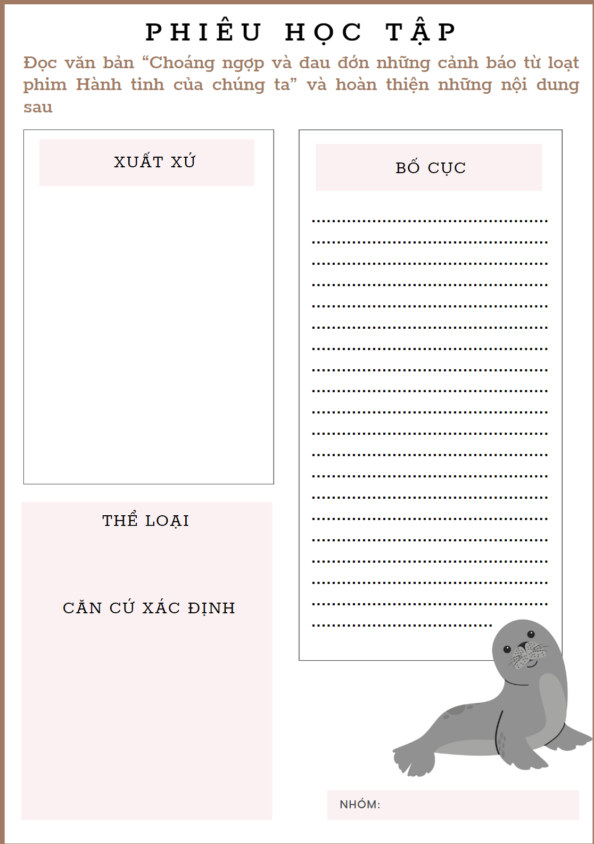
Báo cáo sản phẩm
Notes:
Giáo án của Thảo Nguyên 0979818956

Slide 13

2. Tìm hiểu chung
b. Tác phẩm
- Thể loại
- Xuất xứ
báo Tuổi trẻ online, ngày 12/5/2019
Văn bản giới thiệu một bộ phim
- Căn cứ xác định
→ Mang đầy đủ những đặc điểm của kiểu văn bản giới thiệu một bộ phim
Văn bản có giới thiệu về nhà sản xuất, năm phát hành, các thành viên chủ chốt của đoàn làm phim, nội dung phim, những giá trị nổi bật của phim
Notes:
Văn bản Choáng ngợp và đau đớn những cảnh báo từ loạt phim “Hành tinh của chúng ta” thuộc kiểu văn bản gì? Nêu căn cứ cho phép em xác định như vậy.

Slide 14

2. Tìm hiểu chung
b. Tác phẩm
- Bố cục
- Phần 2 (gồm các đoạn nằm trong đề mục “Rất nhiều loài đang đứng trên bờ vực tuyệt chủng”): nhấn mạnh những nguy cơ đối với môi trường sống mà “loạt phim” muốn thể hiện
- Phần 1 (đoạn 1,2): Giới thiệu chung về loạt phim
- Phần 3 (gồm các đoạn tiếp nối sau đề mục “Nhưng vẫn chưa quá muộn”): tinh thần lạc quan toát lên từ 8 tập phim “Hành tinh của chúng ta.
Notes:
Giáo án của Thảo Nguyên 0979818956

